Slide 1



Slide 2

MARVEL Movies -Box Office Data 🦸‍♂⍟💥
Jeferson Dario Hernandez Palencia

Slide 3


Introduccion
El Universo Cinematográfico de Marvel (MCU, por sus siglas en inglés) es una franquicia de medios y un universo compartido, centrado en una serie de películas de superhéroes producidas por Marvel Studios. Las películas están basadas en personajes que aparecen en los cómics estadounidenses publicados por Marvel Comics.
2008
2023

Slide 4



Herramientas de análisis

Slide 5
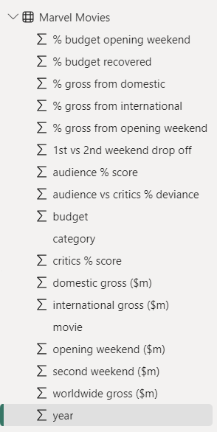
columnas que contiene el dataset

Slide 6
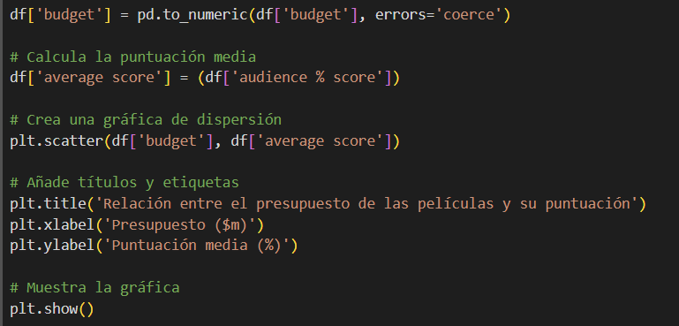
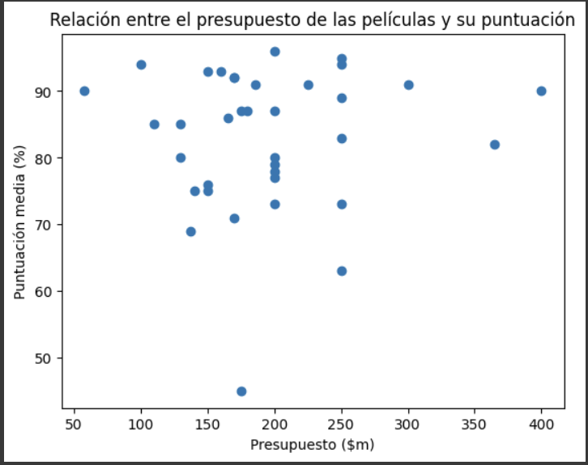
Primera pregunta: ¿Cómo se relaciona el presupuesto de una película con su puntuación?
Pandas

Slide 7
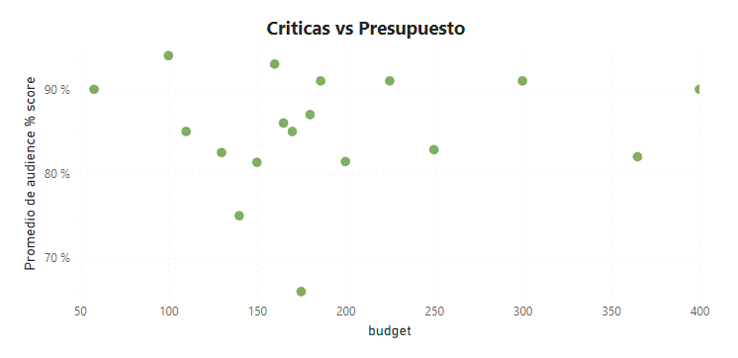
PowerBi
RTA:// Los puntos están dispersos en todo el gráfico sin formar un patrón o línea de tendencia clara. Esto sugiere que no hay una correlación fuerte entre el presupuesto de las películas y su puntuación. En otras palabras, gastar más dinero en una película no necesariamente resulta en una puntuación más alta.

Slide 8
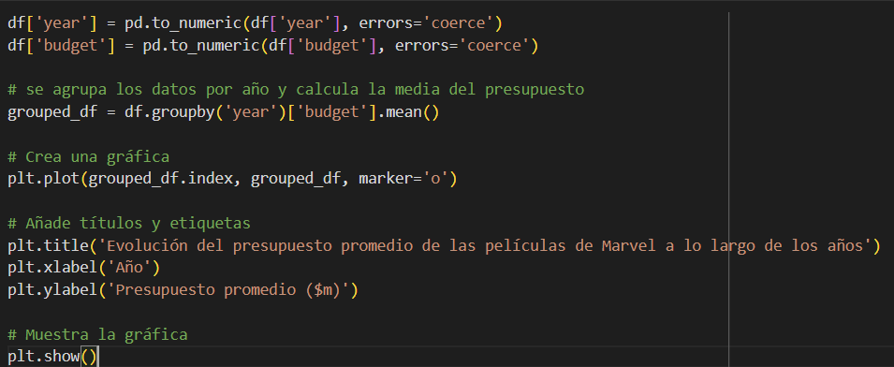
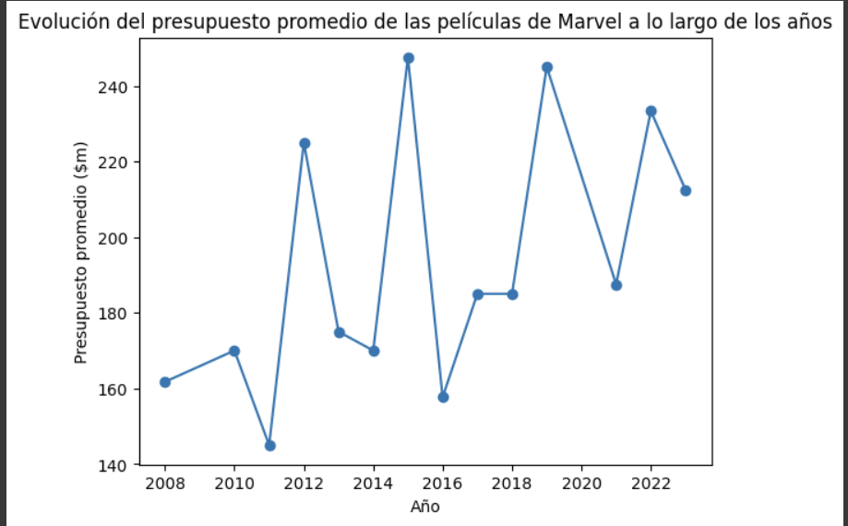
Segunda pregunta: ¿Cómo ha cambiado el presupuesto promedio de las películas de Marvel a lo largo de los años?
Pandas

Slide 9
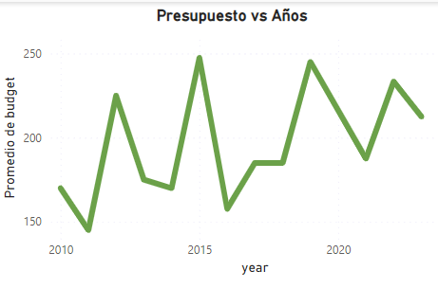
PowerBi
RTA://Dado que la línea muestra fluctuaciones a lo largo del tiempo, podemos inferir que el presupuesto promedio ha variado a lo largo de los años. El pico más alto cerca de 2015 sugiere que fue el año con el presupuesto promedio más alto. El aumento notable después de 2020 podría indicar un aumento en el presupuesto promedio en los años recientes.

Slide 10
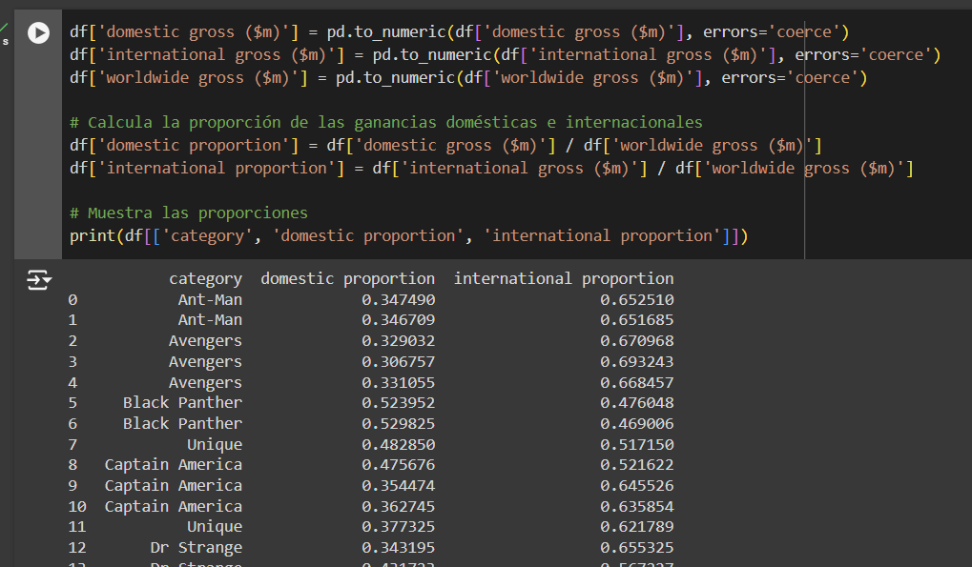
Tercera pregunta: ¿Cómo se distribuyen las ganancias de las películas de Marvel entre los mercados doméstico e internacional?
Pandas

Slide 11
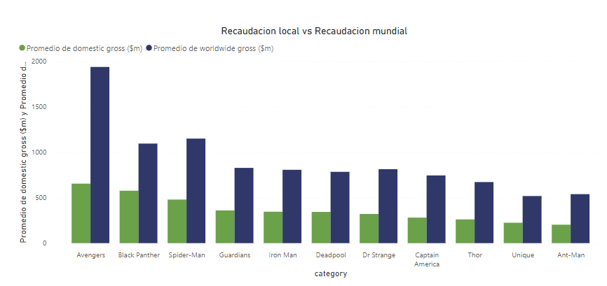
PowerBi
RTA:// se puede observar que para cada categoria de Marvel listada, las ganancias mundiales superan significativamente las ganancias domésticas. Esto indica que las películas de Marvel tienden a tener un rendimiento muy bueno a nivel internacional en comparación con su mercado doméstico

Slide 12
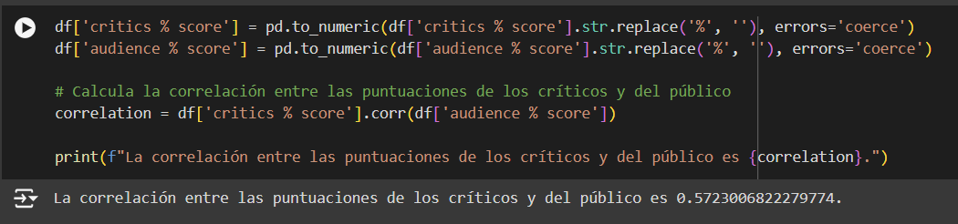
Cuarta pregunta: ¿Cómo se distribuyen las ganancias de las películas de Marvel entre los mercados doméstico e internacional?
Pandas

Slide 13
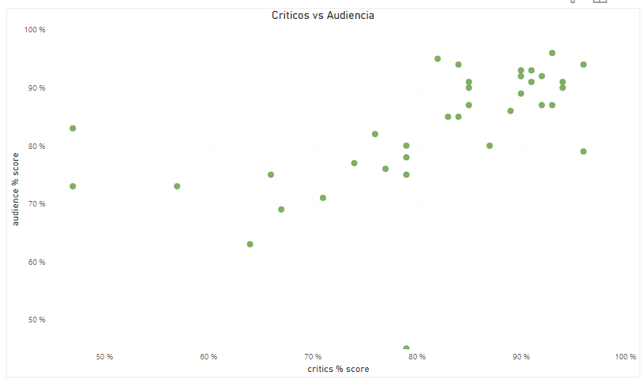
PowerBi
RTA:// En este caso, si la mayoría de los puntos se agrupan a lo largo de una línea ascendente (desde el origen hasta la esquina superior derecha), esto generalmente indica una correlación positiva. Esto significa que a medida que la puntuación de los críticos aumenta, la puntuación de la audiencia también tiende a aumentar

Slide 14



